Slide 1
CS112.L21
Giảng viên: Thầy Nguyễn Thanh Sơn

Slide 2

DYNAMIC PROGRAMMING

Slide 3
Danh sách thành viên:
Lê Dương Khánh Việt 19522515
Nguyễn Tấn Tú 19522454
Trương Minh Tuấn 19522485
Nguyễn Thị Như Ý 19522555

Slide 4
MỤC LỤC
Yêu cầu bài toán
Ưu điểm và nhược điểm
Kỹ thuật tối ưu hóa bài toán
Cách tiếp cận một bài toán
Ứng dụng
Bài tập

Slide 5
QUY HOẠCH ĐỘNG

Slide 6
2 Yếu tố quan trọng tạo thành thuật toán quy hoạch động?
A.Phân rã, Tối ưu
B.Tối ưu, Sử dụng lại nghiệm
C.Phân rã, Sử dụng lại nghiệm
D.Không gian lưu trữ, các bước giải phải hữu hạn

Slide 7
2 Yếu tố quan trọng tạo thành thuật toán quy hoạch động?
A.Phân rã, Tối ưu
B.Tối ưu, Sử dụng lại nghiệm
C
C.Phân rã, Sử dụng lại nghiệm
D.Không gian lưu trữ, các bước giải phải hữu hạn

Slide 8

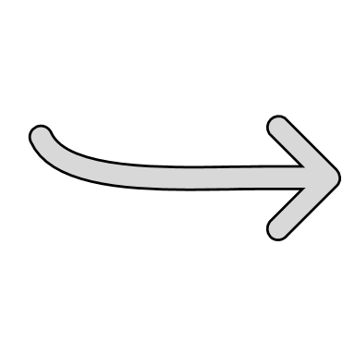

Phân rã
Sử dụng lại nghiệm
DYNAMIC PROGRAMMING

Slide 9
YÊU CẦU BÀI TOÁN

Slide 10
Yêu cầu bài toán
Bài toán con gối nhau
Cấu trúc con tối ưu
Không gian lưu trữ
Quá trình giải là các bước hữu hạn

Slide 11

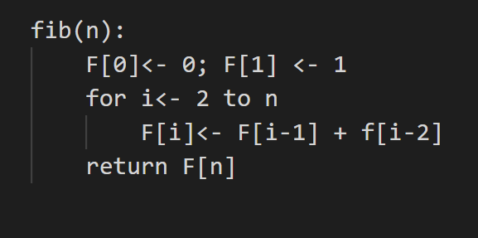
Bài toán con gối nhau? Cấu trúc con tối ưu?

Slide 12
ƯU ĐIỂM & NHƯỢC ĐIỂM

Slide 13
Tiết kiệm thời gian, cho lời giải chính xác
Ưu điểm
Nhược điểm
Số lượng bài toán con được chia ra có thể rất lớn
DYNAMIC
Không có cách giải tổng quát nào cho thuật toán
Độ phức tạp thấp
Giải quyết các vấn đề tối ưu
Sự kết hợp các bài toán con chưa chắc đã cho kết quả của bài toán lớn

Slide 14
KỸ THUẬT TỐI ƯU

Slide 15
Chia để trị
Đổi biến
Bao lồi đường thẳng
Kỹ thuật tối ưu
Stack
Slope trick

Slide 16

Cách tiếp cận một bài toán

Slide 17
Bài toán được chia thành các bài toán con, các bài toán con này được giải và lời giải được ghi nhớ để phòng trường hợp cần dùng lại chúng. Đây là đệ quy và lưu trữ được kết hợp với nhau.
Top-down
Bottom-Up
Tất cả các bài toán con có thể cần đến đều được giải trước, sau đó được dùng để xây dựng lời giải cho các bài toán lớn hơn

Slide 18
ỨNG DỤNG của thuật toán quy hoạch động cho tính khoảng cách

Slide 19

ĐIỀU KHIỂN MÀN HÌNH TỪ XA

Slide 20

SỬA LỖI CHÍNH TẢ

Slide 21


PHÁT HIỆN ĐẠO VĂN

Slide 22
Bài toán ôn tập: Đồng xu
Giả sử chúng ta có n loại đồng xu nặng lần lượt là W1, W2, W3, ..., Wn và bài toán đặt ra là tìm số lượng đồng xu nhỏ nhất để tổng khối lượng của chúng là một giá trị S. Số lượng đồng xu là không giới hạn

Slide 23
Với bài toán này :
Input : n, S, W[]
Áp dụng giải thuật Dynamic Programming: + Các bài toán con dp(P) gối lên nhau với P là khối lượng các đồng xu và P <= S + dp(P) = k, với k là số lượng đồng xu nhỏ nhất để khối lượng của chúng bằng P
Yêu cầu : mỗi bài toán con dp(P) phải được tối ưu. Trong bài này là mỗi bài toán con phải nhỏ nhất

Slide 24
Với input: n = 3, S = 11, W = [1, 3, 5]. Bài toán con dp(P) ,P<=11
Với bài toán con 0, ta có dp(0) = 0
Với bài toán con 1, ta có thể thêm đồng xu (nặng 1) vào 0 đồng xu nào cả. Vậy dp(1) = dp(0) + 1 = 1
Với bài toán con 2, ta có thể thêm đồng xu (nặng 1) vào 1 đồng xu ở bài toán con 1. Vậy dp(2) = dp(1) + 1 = 2
Với bài toán con 3, ta có thể thêm đồng xu (nặng 1) vào 2 đồng xu ở bài toán con 2 hoặc thêm đồng xu (nặng 3) vào 0 đồng xu. Do yêu cầu của bài toán là ở mỗi bài toán con phải tối ưu, nghĩa là các bài toán con trong bài này phải nhỏ nhất do đó: => dp(3) = min( dp(2) + 1, dp(0) + 1) = min(3 , 1) = 1
Tiếp tục làm cho đến khi P = S = 11

Slide 25
Về phần cài đặt code
Mảng dp[0...S] sẽ lưu kết quả cho từng bài toán con
Do đó dp[P] = k, nghĩa là cần ít nhất k đồng xu để khối lượng toàn bộ đồng xu đó bằng P

Slide 26
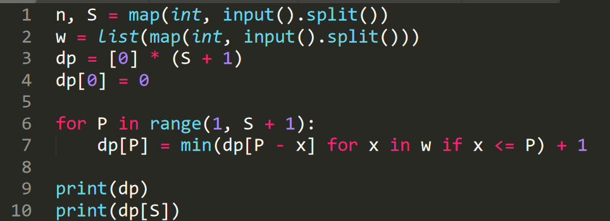
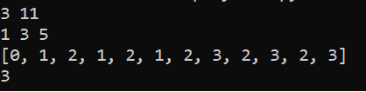
Code :

Slide 27
Bài toán ôn tập: Chuỗi chung dài nhất
Cho xâu A độ dài m, xâu B độ dài n. Hãy tìm độ dài xâu con chung dài nhất của hai xâu, chú ý là xâu con chung có thể không liên tiếp. - Ví dụ: A = ADBCC B = ABCD Xâu con chung dài nhất của hai xâu là : ABC
Đáp án là : 3

Slide 28
Với bài toán này:
Input: A, B
Mỗi bài toán con là dp(i,j) với i là i kí tự đầu tiên của xâu A và j là j kí tự đầu tiên của xâu B. Với i <= độ dài xâu A, j <= độ dài xâu B.
Mỗi bài toán con dp(i,j) đều phụ thuộc vào các bài toán con trước đó dp(i – 1, j), dp(i, j – 1), dp(i – 1, j – 1)
Do đó yêu cầu của bài toán là: Mỗi bài toán con dp(i,j) phải được tối ưu sao cho dp(i,j) = độ dài xâu con chung dài nhất

Slide 29
# B| A B C D
# A ij| 0 1 2 3 4
# ----+---------------
# 0 | 0 0 0 0 0
# A 1 | 0 1 1 1 1
# D 2 | 0 1 1 1 2
# B 3 | 0 1 2 2 2
# C 4 | 0 1 2 3 3
# C 5 | 0 1 2 3 3

Slide 30
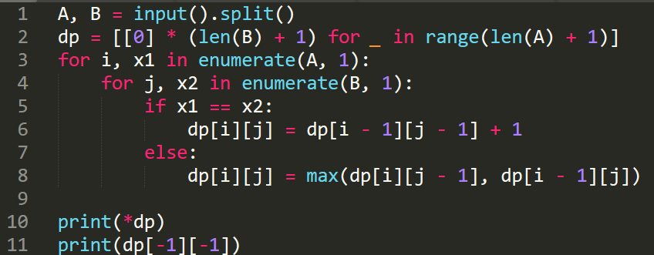
Code:
Bấm để thêm nội dung
https://vnoi.info/wiki/algo/dp/Mot-so-ky-thuat-toi-uu-hoa-thuat-toan-Quy-Hoach-Dong.md

Slide 31
Link bài tập về nhà:
www.hackerrank.com/on-tap-dynamic-programming

Slide 32


Cảm ơn Thầy và các bạn đã chú ý lắng nghe

